Slide 1
TCP Socket 编程
流式套接字
TCP / IP
SOCK_STREAM
服务端程序
socket → bind → listen → accept → send/recv → close
客户端程序
socket → connect → send/recv → close
Notes:
1

Slide 2
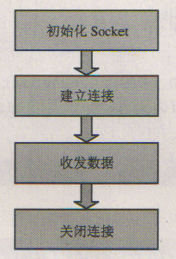
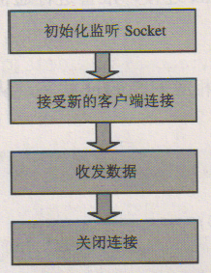
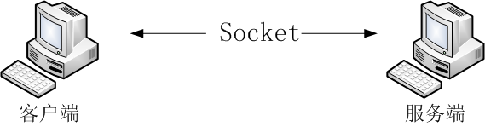
网络程序 = 客户端程序 + 服务端程序
Notes:
2

